Slide 1

Інформатика І – ІІ гр 25.03.2022
Тема уроку : Складання програм з використанням алгоритмічної структури слідування
23

Slide 2

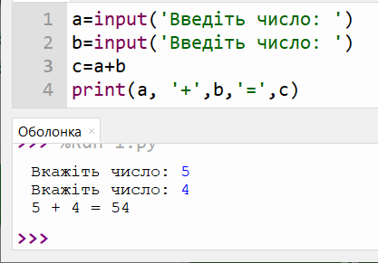
Складання програм з використанням алгоритмічної структури слідування
Розділ 2 § 10
Розглянемо невелику програму, що додає два числа, які користувач вводить з клавіатури.
Невже Python не вміє додавати?
Звісно, Python вміє додавати! Давайте розберемося, чому в Python може вийти:
???
"5"+"4"=54

Slide 3
Складання програм з використанням алгоритмічної структури слідування
Розділ 2 § 10
Ми вказали, що будемо вводити щось з клавіатури, і команда input просто приймає дані. Зберегти ці дані команда може у змінній.
a=input('Введіть число: ')
Ввівши значення з клавіатури у відповідь на команду input, ми просто отримаємо певний текст. І навіть якщо він містить числа, це будуть просто символи.
Зберігає їх змінна типу string.

Slide 4
Складання програм з використанням алгоритмічної структури слідування
Розділ 2 § 10
За допомогою спеціальних команд можна текст перетворити на число.
у=int(х)
перетворює текстову змінну х на цілочисельну змінну у
у=float(х)
перетворює текстову змінну х на дробову змінну у
Наприклад:
a=int(input('Введіть число: '))
a=float(input('Введіть число: '))

Slide 5
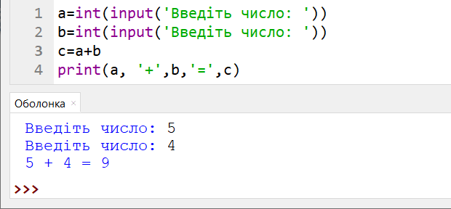
Складання програм з використанням алгоритмічної структури слідування
Розділ 2 § 10
Додамо вказівку про те, що користувач буде вводити ціле число, а не текст.

Slide 6

Складання програм з використанням алгоритмічної структури слідування
Розділ 2 § 10
Вправа 1. Створи програму розв'язання задачі в середовищі Python.
Задача.
На 1 м² площі клумби, що має довжину а та ширину b, припадає 4 саджанці.
Потрібно порахувати довжину огорожі та кількість саджанців, які треба закупити.
Збережіть файл програми з іменем Клумба.

Slide 7
Складання програм з використанням алгоритмічної структури слідування
Розділ 2 § 10
Тестовий набір даних
Вхідні дані |  | Вихідні дані
Довжина | Ширина | Огорожа | Саджанці
2 | 3 | 10 | 24
5 | 25 | 60 | 500
1 | 8 | 18 | 32
123 | 654 | 1554 | 321768

Slide 8
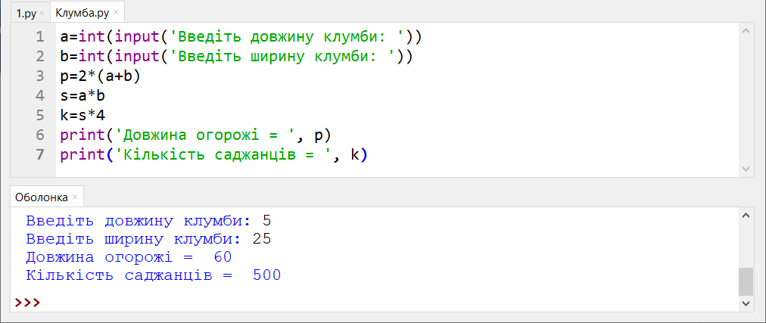
Складання програм з використанням алгоритмічної структури слідування
Розділ 2 § 10
Можливий варіант розв’язку:

Slide 9
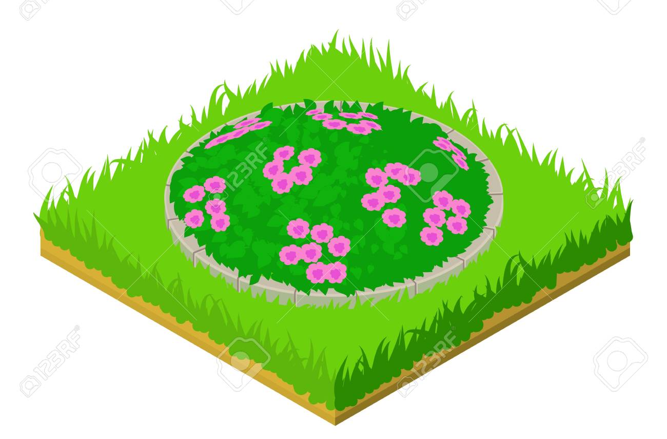
Складання програм з використанням алгоритмічної структури слідування
Розділ 2 § 10
Вправа 2. Створи програму розв'язання задачі в середовищі Python.
Задача.
Додатково спробуйте порахувати довжину огорожі та кількість саджанців для круглої клумби, радіус якої вводить користувач.
Збережіть файл програми з іменем Клумба_кругла.

Slide 10
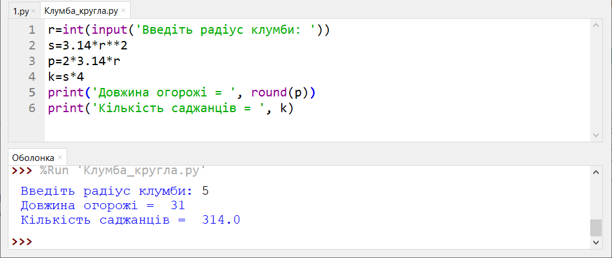
Складання програм з використанням алгоритмічної структури слідування
Розділ 2 § 10
Можливий варіант розв’язку:

Slide 11

Складання програм з використанням алгоритмічної структури слідування
Розділ 2 § 10
Вправа 3.
Левко сів виконувати домашнє завдання і просидів за столом 2 години.
З них х хвилин він чухав потилицю і дивився у вікно, z – шукав у письмовому столі гумку, щоб стерти у підручнику англійської мови карикатуру на свого товариша, на малювання якої він витратив перед цим у хвилин.
Решту часу Левко перекладав англійські слова. Скільки слів він встиг перекласти, якщо переклад одного слова у нього займав 5 хвилин?

Slide 12
Складання програм з використанням алгоритмічної структури слідування
Розділ 2 § 10
В нашому випадку вхідними даними для введення з клавіатури будуть кількості хвилин, витрачені на:
чухання потилиці
малювання
пошук гумки
x
y
z
Вводимо з клавіатури три цілих числа х, у, z.
Вихідні дані
На екран виводиться одне число - шукана кількість слів.

Slide 13
Складання програм з використанням алгоритмічної структури слідування
Розділ 2 § 10
Ось позначення і формули, необхідні для розв'язання задачі.
Програма "Учень"
х
чухання потилиці
у
малювання
z
пошук гумки
k
час на переклад k = 120 - (х + у + z)
s
кількість слів (на одне слово 5 хвилин)
s = k // 5

Slide 14
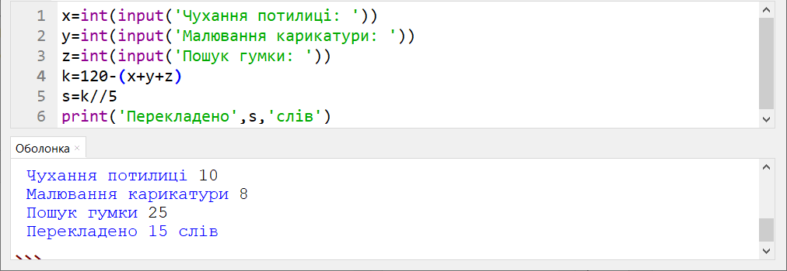
Складання програм з використанням алгоритмічної структури слідування
Розділ 2 § 10
Можливий варіант розв’язку:

Slide 15
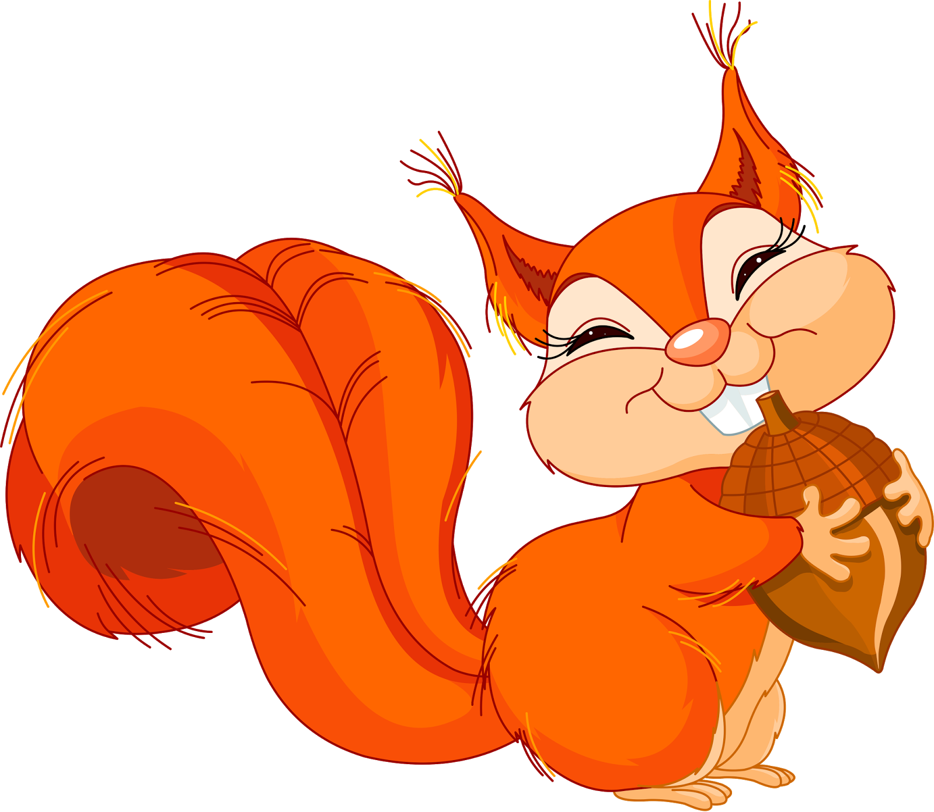
Домашнє завдання
Розділ 2 § 10
Створи програму розв'язання задачі в середовищі Python.
Задача.
Є n білочок та t горішків, які потрібно розділити порівну між білочками. По скільки цілих горіхів отримає кожна білочка і скільки горіхів залишиться?

Slide 16
Дякую за увагу!

